Slide 1
Экологическое воспитание детей раннего дошкольного возраста
Подготовила: Грачева Н.М.

Slide 2
Актуальность темы
Ранний возраст - самое благоприятное время для сенсорного развития, для накопления представлений об окружающем мире. Начинать экологическое воспитание можно и нужно с момента поступления ребенка в детский сад.

Slide 3
Цель:
Воспитание осознанно правильного отношения детей к природе, формирования
у них элементарных основ экологического сознания.
Задачи:
заложить первые элементарные представления и ориентиры в мире природы;
способствовать развитию у детей познавательных и речевых умений;
воспитывать у детей гуманное и эстетическое отношение к природе.

Slide 4
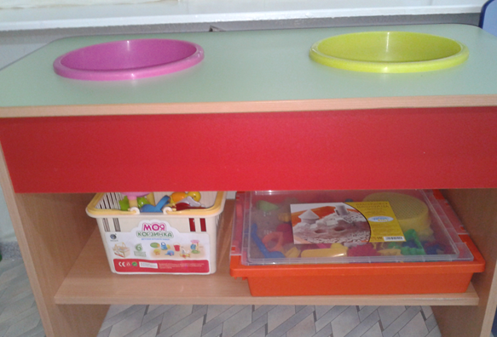
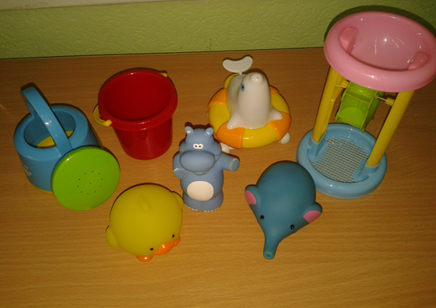
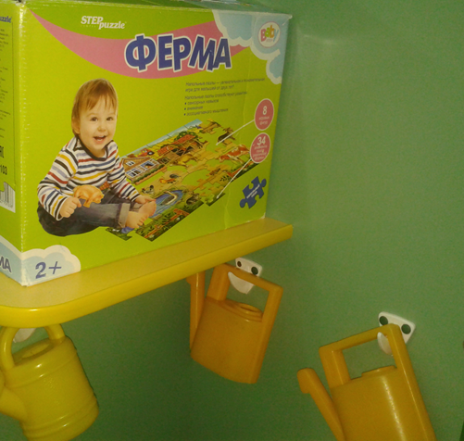
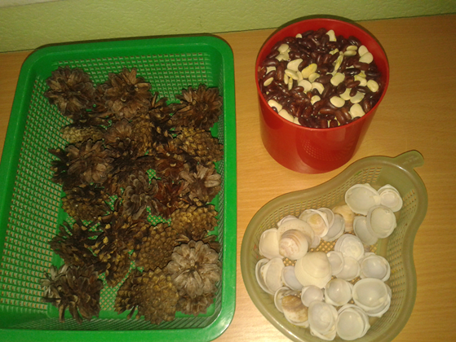
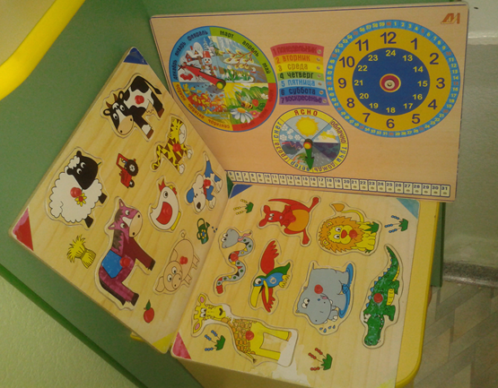
Предметно-развивающая среда

Slide 5
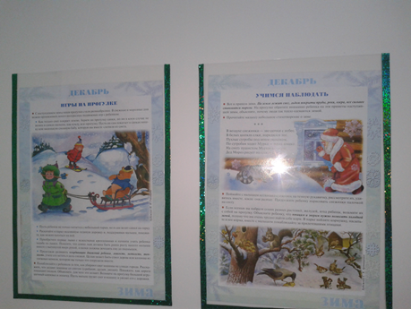
Методы работы с родителями:
беседы и консультации;
просьбы о помощи в оформлении и обогащении предметно-развивающей среды группы;
задания;
стенды и папки-передвижки;
участие в зимних постройках и конкурсах.

Slide 6
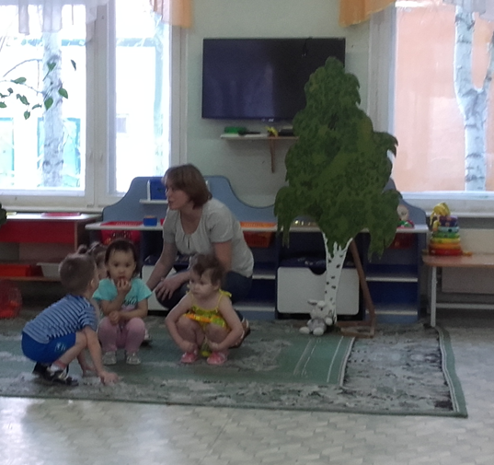
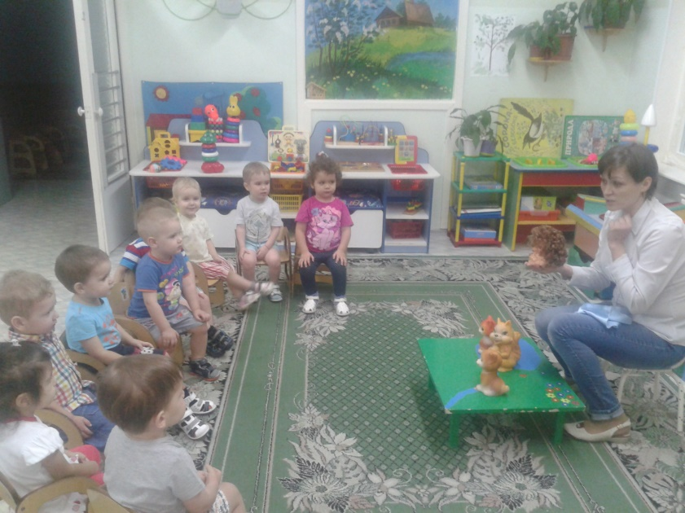
Методы работы с детьми:
наблюдения за живыми и неживыми объектами;
опытно-экспериментальная деятельность;
подвижные и дидактические игры;
непосредственно образовательная деятельность;
использование иллюстративно-наглядного материала;
чтение художественной литературы;
посильный труд в природе.

Slide 7
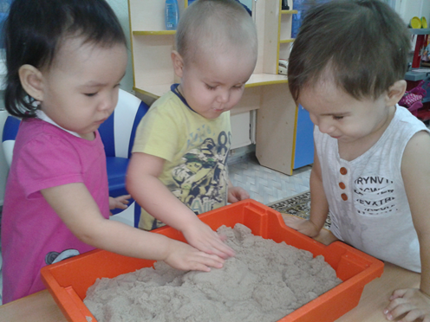
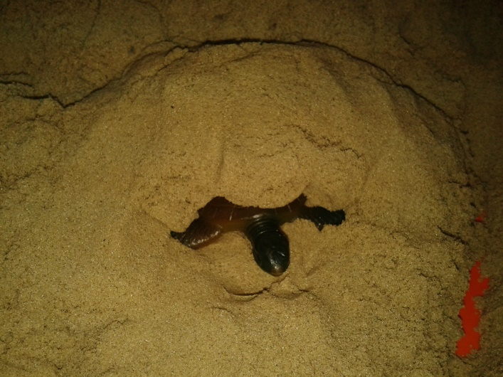
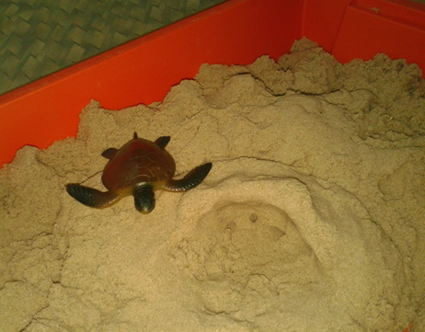
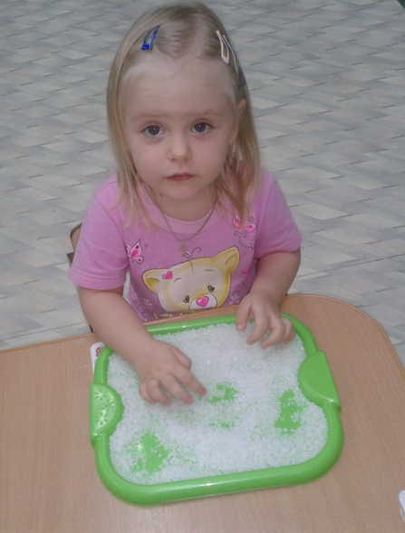
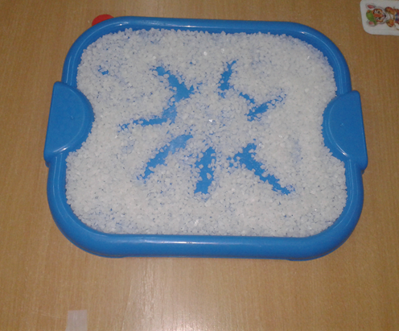
«Домик из песка для черепашки», «Веселые пальчики» Цель: знакомство со свойствами песка: сухой – сыплется, влажный – лепится. Показать детям, что песком можно рисовать. Развитие мелкой моторики рук.

Slide 8
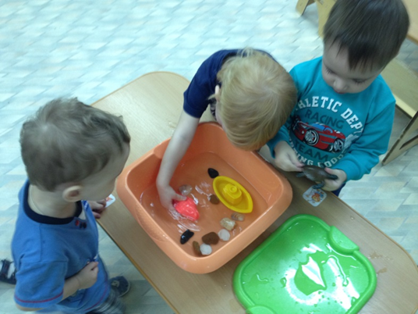
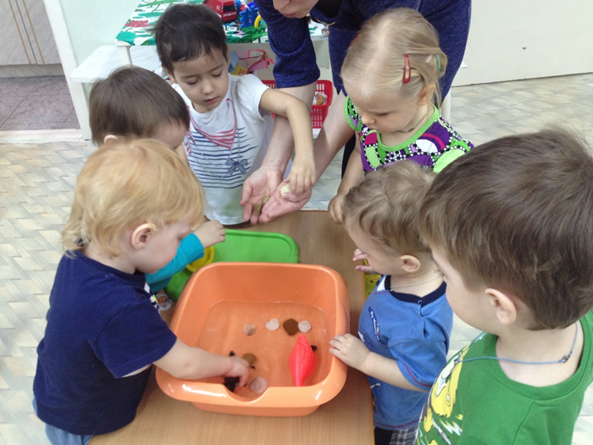
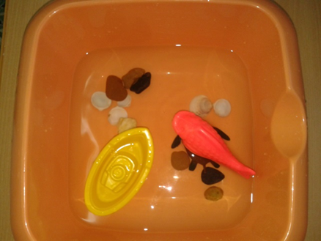
«Что как плавает», «Достань камешек или ракушку» Цель: знакомство со свойством предметов. Сравниваем различные предметы: что легче, что тяжелее, что тонет в воде, что плавает.

Slide 9
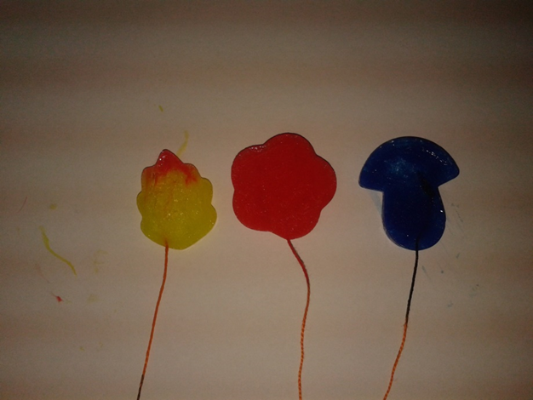
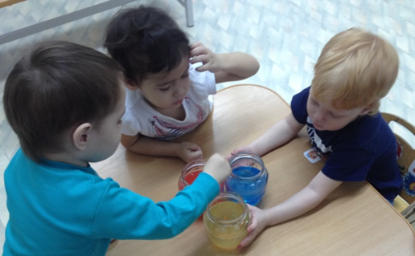
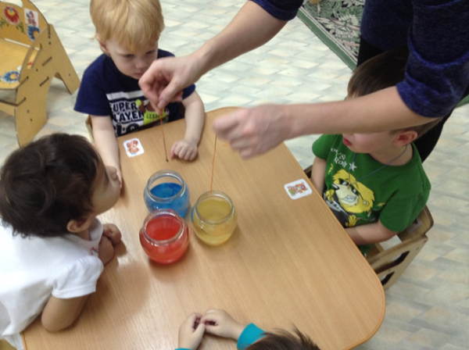
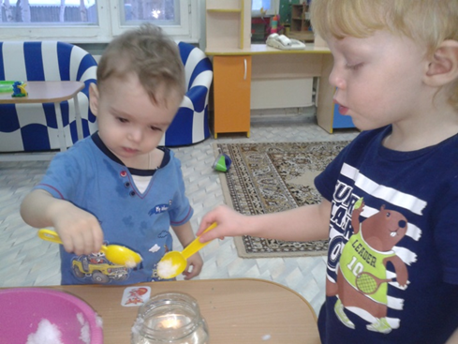
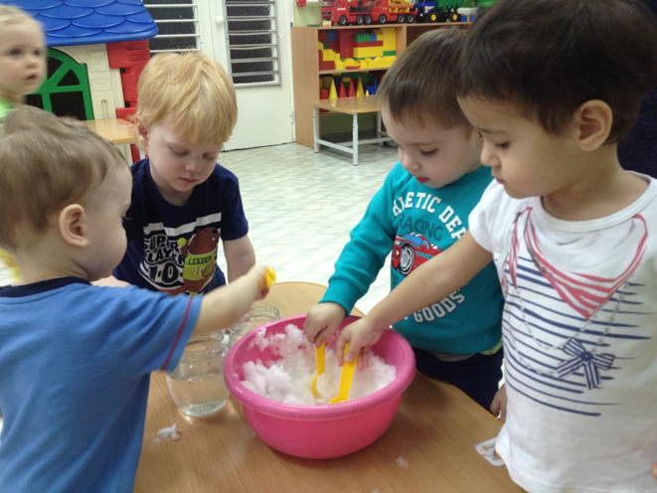
«Теплый – холодный», «Куда исчез снежок», «Льдинка» Цель: знакомство со свойствами воды: прозрачная, теплая, холодная. Показать детям, что в теплой воде льдинка растает быстрее, а снег в теплой воде очень быстро тает.

Slide 10
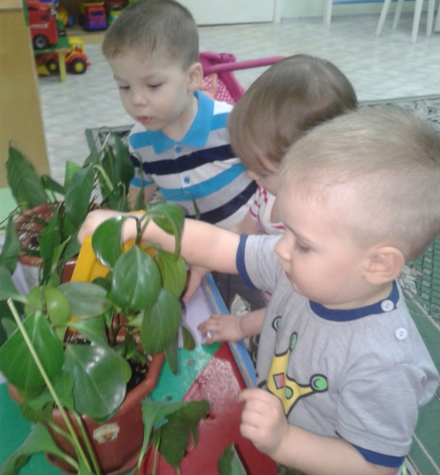
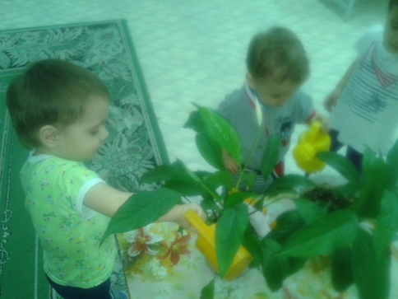
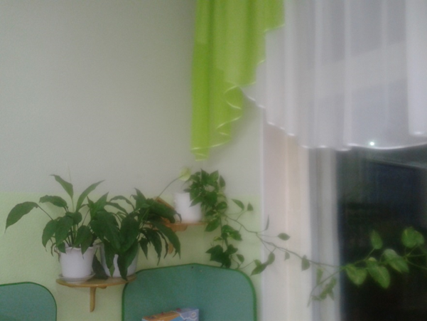
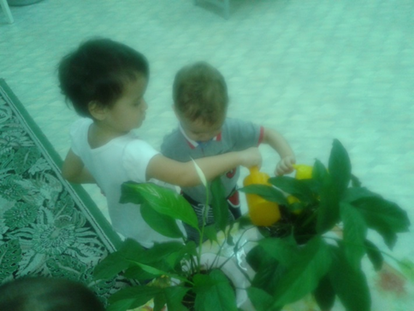
«Комнатные растения»
Цель: Дать элементарное представление о комнатных растениях (корень, стебель, листья). Учить заботиться о растениях. Воспитывать бережное отношение к растениям.

Slide 11
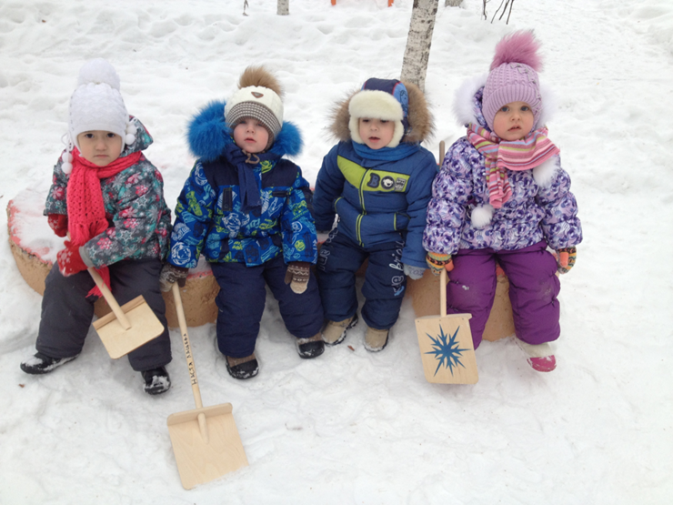
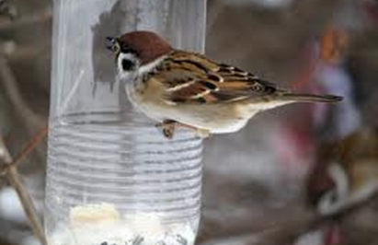
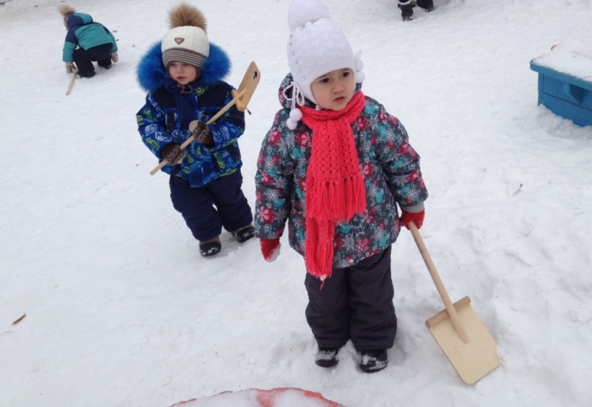
«Наблюдения в природе»

Slide 12
Экологическое воспитание детей является важным звеном в дошкольном воспитании, именно в дошкольном возрасте формируются эмоциональные впечатления о природе и социуме, накапливаются представления о разных формах жизни, формируется основа экологического мышления, сознания и культуры.

